Slide 1
密码学期末复习

Slide 2
期末复习
古典密码
对称密码：流密码、分组密码
Hash函数
公钥密码：公钥加密、数字签名
密钥管理

Slide 3
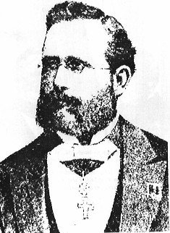
密码学准则
A. Kerckhoffs于19世纪提出：即使密码体制的任何细节已为人悉知，只要密钥Key未泄漏，它也应该是安全的。
密码体制的安全性不能取决于
算法，而应取决于密钥

Slide 4
古典密码
主要操作：代换(替换)、置换
代换密码：
  Caesar密码：密钥、加解密
  单表代换密码：密钥、加解密
  Vigenere密码：密钥、加解密
置换密码：
  Hill密码(矩阵加密)
  置换密码：密钥、加解密

Slide 5
流密码
一次一密加密：安全性、实用性
流密码：对一次一密的模拟，核心是密钥流生成器
线性反馈移位寄存器(LFSR)：经典的密钥流生成器
  密钥流递推公式
  多项式表示
  m序列
常见流密码：例如RC4

Slide 6
分组密码
分组密码设计原则：混淆和扩散
和流密码的区别：对明文的处理方式不同
常见分组密码：
  DES(数据加密标准), 3DES
  AES(高级加密标准)
  SM4/SMS4(4号国密算法)

Slide 7
DES
分组长度
  明文、密文：64bit
密钥长度
  密钥：64bit(实际只有56bit)
密钥扩展
  输入64位密钥，扩展成都是32bit的轮密钥K₁, K₂,…,K₁₆
轮变换
  每一轮核心运算，输入右分组(32位), 轮密钥(48位)，输出32位
  8个S盒：输入6bit，输出4bit

Slide 8
DES
加密
      输入明文64位，经过IP置换
      对置换后的数据分成左右两半L₀与R₀，实施16轮轮变换
      经过IP⁻¹置换，得到64bit密文
  解密
    与加密几乎一样, 不同之处在于轮密钥的使用顺序

Slide 9
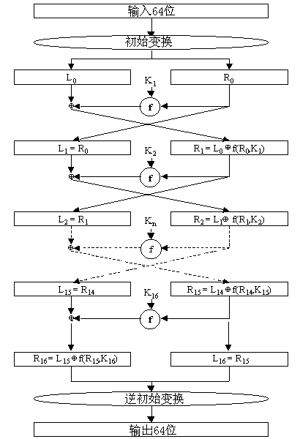

Slide 10
3DES
分组长度
  明文、密文：64bit
  密钥：192bit(实际只有168bit), 使用顺序为(K₁, K₂, K₃)
密文C = DES_{K3}( DES⁻¹_{K2}( DES_{K1}(M) ) )
加密流程：
Original PlainText
Encrypt
Cipher Text 1
Final Cipher Text
Decrypt
Cipher Text 2
Encrypt
K1
K2
K3

Slide 11
AES
算法名称：Rijndael
分组长度
  明密文：128/192/256bit
密钥长度
  密钥：128/192/256bit
密钥扩展(以128bit为例)
  输入密钥128bit，生成11轮128bit的轮密钥

Slide 12
AES
轮变换
    对状态矩阵State进行10轮变换，每轮变换包含
      字节替换：S盒为8bit输入, 8bit输出
      行移位
      列混合
      轮密钥加
加解密
    输入明文128bit，作为第0轮的状态矩阵State
    经过10轮变换，输出密文128bit

Slide 13
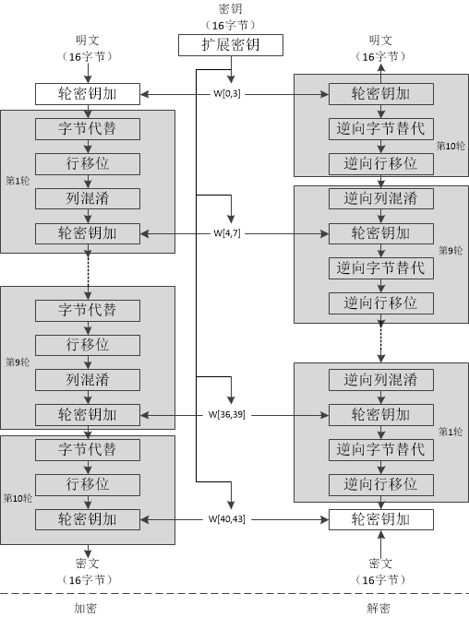

Slide 14
国密算法SM4
前身是SMS4算法
分组长度/密钥长度：128bit
密钥扩展
  输入128bit密钥，扩展成32轮32bit的子密钥
加解密
  输入明文128位，分成四部分, 实施32次轮变换, 再进行逆序处理得到密文

Slide 15
国密算法SM4
128比特密钥
128比特明文
密钥扩展
轮变换
轮变换函数
128比特密文

Slide 16
Hash函数
Hash函数应用
  网站安全登录
  检测文件篡改
Hash函数基本概念
  定义：任意长度消息->固定长度的消息摘要
  单向性：找原像是困难的
  弱抗碰撞性：找第二原像是困难的
  强抗碰撞性：找碰撞是困难的
常见Hash函数：MD5、SHA-1

Slide 17
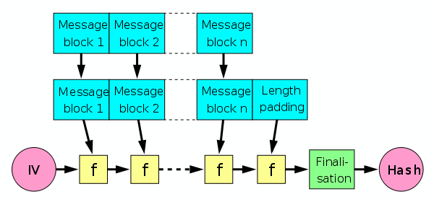
Hash函数
Hash函数都使用Mertle–Damgård迭代结构
其中f ：{0,1}^{s+t} -> {0,1}^{t}是一个压缩函数

Slide 18
MD5
消息分组长度：512bit
输出长度：128bit
消息预处理
  填充
  附加消息长度值
MD5压缩函数：H_{MD5}：{0,1}¹²⁸⁺⁵¹² -> {0,1}¹²⁸
MD5主循环
  轮数 = 处理后的消息分组数

Slide 19
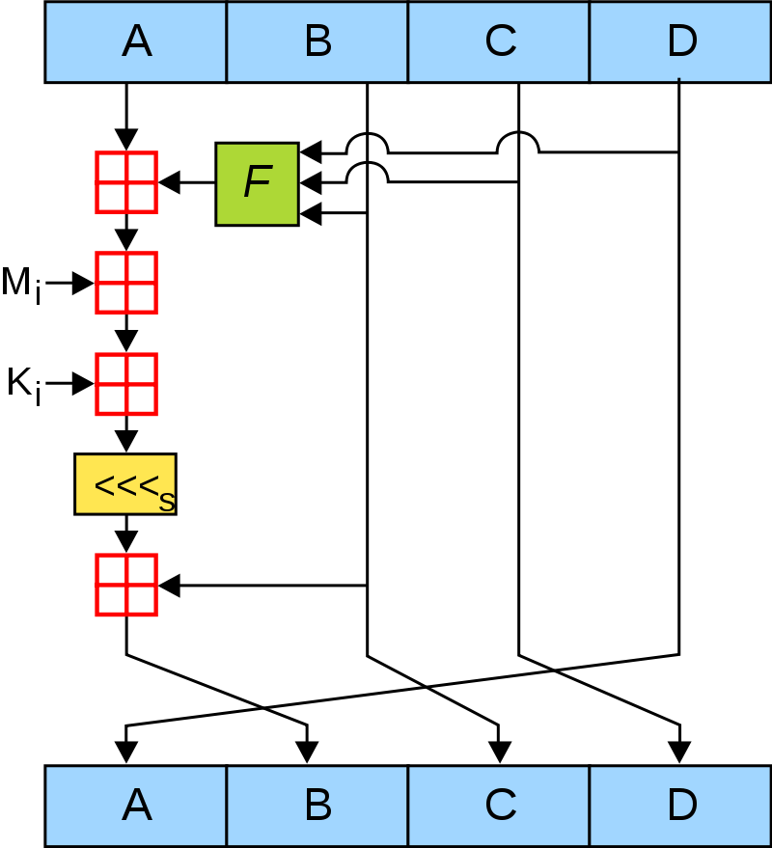
MD5主循环

Slide 20
SHA-1
消息分组长度：512bit
输出长度：160bit
消息预处理
  填充
  附加消息长度值
SHA-1压缩函数：H_{SHA-1}：{0,1}¹⁶⁰⁺⁵¹² -> {0,1}¹⁶⁰
SHA-1主循环
  轮数 = 处理后的消息分组数

Slide 21
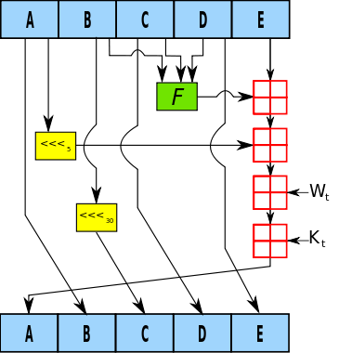
SHA-1主循环

Slide 22
生日攻击
设Hash函数值为n比特
若取 k = 2^{n} + 1，则肯定能找到碰撞
随机选取不同的消息，则只需要 k ≈ 2^{n/2}，就能以超过50%的概率找到碰撞
2^{n/2} 相比2^{n}小了很多，这种攻击方式称为生日攻击

Slide 23
现代密码模型
加密密钥 解密密钥
↓ ↓
明文 → 密文 → 明文
↑ ↑
加密算法 解密算法
敌手

Slide 24
对称加密体制
也称私钥加密体制、单钥加密体制
特点：加密密钥 = 解密密钥
加密算法 ≈ 解密算法
速度快，效率高
但有个缺陷：需要安全分配对称密钥

Slide 25
公钥加密体制
也称非对称加密体制、双钥加密体制
特点：加密密钥(公开) ≠ 解密密钥(保密)
加密算法 ≠ 解密算法
与对称密码相比, 效率低
安全性主要基于数学上的计算困难问题，如大数分解、离散对数、椭圆曲线上离散对数

Slide 26
混合加密体制
实际应用中常常采用混合加密体制：
用 对称加密体制 加密 明文数据
用 公钥加密体制 加密 对称加密体制中的密钥
解决了对称加密中的密钥分配问题。而由于密钥一般都比较短，用公钥加密也不会多花很长时间

Slide 27
常见公钥加密体制
RSA加密体制 (1977- )
  密钥生成：生成公共参数N，配对的公钥e和私钥d
  加密： 明文m利用公共参数N和公钥e，加密生成密文c
  解密：密文c利用公共参数N和私钥d，解密成明文m'
Elgamal加密体制 (1984- )
  公共参数：素数p与模p的原根g
  密钥生成：生成配对的私钥x和公钥y
  加密： 明文m利用公共参数和公钥y，加密生成密文c
  解密：密文c利用公共参数和私钥x，解密成明文m'
椭圆曲线加密体制 (1985- )
  公共参数：椭圆曲线E，大素数p，
  点加群E(F_{p})上的一个基点G以及G的阶q
  密钥生成：生成私钥d与相应的公钥P = d∙G
  加密：明文m利用公共参数和公钥P，加密生成密文c
  解密：密文c利用公共参数和私钥d，解密成明文m'

Slide 28



RSA密钥生成
选取两个n比特的素数p,q
令N = p·q,
计算
选取与 互素的正整数e，
求正整数d，使得
公共参数是N, 公钥是e, 私钥是d

Slide 29
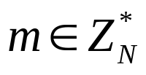
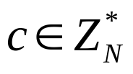
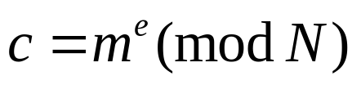

RSA加解密
明文 密文
加密 解密
密文 解密后明文
思考，在知道N的分解p,q的情况下，如何破解密文？

Slide 30
Elgamal密钥生成
已知公共参数：素数p与模p的原根g
随机选取(1, p-1)中的x, 作为私钥
计算y = g^{x}(mod p), 作为公钥

Slide 31
Elgamal加解密
加密：明文表示为[0,p-1]中的整数m,
随机选取[1, p-2]中的k,
根据公钥y, 计算 u = g^{k}(mod p), v = m·y^{k}(mod p)
密文 c = (u, v)
解密：根据私钥x, 恢复明文为u^{p-1-x}· v(mod p)

Slide 32
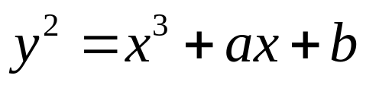

椭圆曲线
当域特征不为2,3时，一条椭圆曲线E可表示为：
取一个素数p，构造出有限域F_{p} = {0,1,…, p-1}
得到椭圆曲线点加群E(F_{p})，E(F_{p})由满足
的点(x,y)与无穷远点O构成

Slide 33
ECC公共参数与密钥生成
公共参数：
  椭圆曲线E，素数p，
  点加群E(F_{p})上的一个基点G以及G的阶q
密钥生成：
  随机选取(1, q-1)中整数的d，计算P = d∙G
  d是私钥，P是公钥。

Slide 34
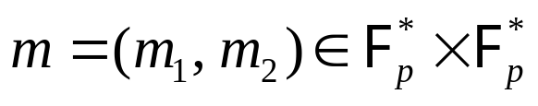

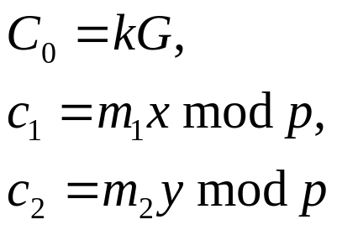
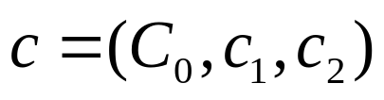
ECC加密
对于明文 , 随机选取整数 计算数乘kP = (x,y)
计算
得到密文

Slide 35
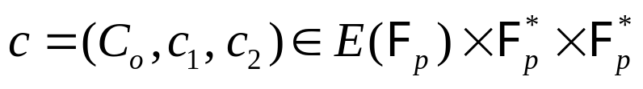

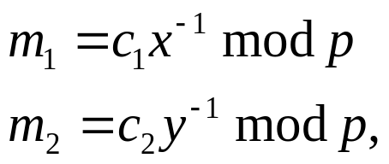

ECC解密
对于密文 ，先计算
再计算
得到解密后的明文为

Slide 36

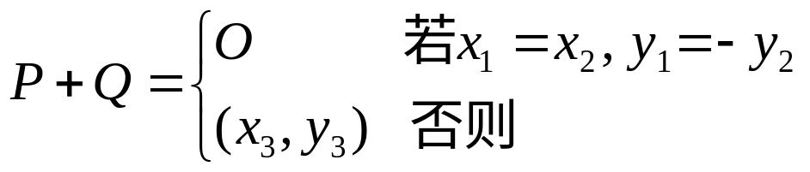
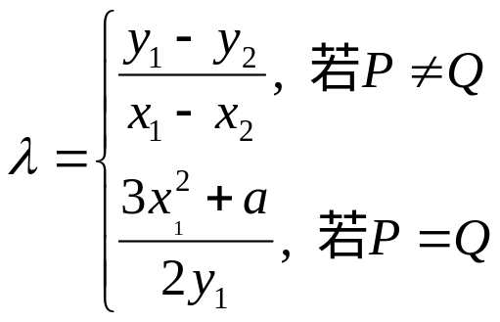
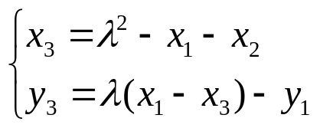
椭圆曲线点加法
设O为无穷远点
对于E(F_{p})的任意点P, P + O = O + P = P
对于
其中
所有运算都在模p意义下

Slide 37
ECC 示例
取素数p = 7，a = 0，b = 3，构成椭圆曲线E
y² = x³ + 3
首先列出点加群E(F_{p})中的所有元素
x = 0时, y² = 3(mod 7), y无解
x = 1时, y² = 4(mod 7), y = 2或5，即(1,2), (1,5)两个点
同理可得其他剩余的点, 从而得到椭圆曲线点加群
E(F_{p}) = {(1,2), (1,5), (2,2), (2,5), (3,3), (3,4),
(4,2), (4,5), (5,3), (5,4), (6,3), (6,4)} U {O}
点加群E(F_{p}) 的阶|E(F_{p}) | = 13

Slide 38
ECC 示例
取素数p = 7，a = 0，b = 3，构成椭圆曲线E
y² = x³ + 3
E(F_{p}) = {(1,2), (1,5), (2,2), (2,5), (3,3), (3,4),
(4,2), (4,5), (5,3), (5,4), (6,3), (6,4)} U {O}
E(F_{p})的阶是13，所以除了无穷远点，其他点的阶都是13。令基点G = (1,2)，其阶为13，根据椭圆曲线点加法将其所有倍数列出
G = (1,2), 2G = G + G = (6,3), 3G = 2G + G = (2,2)
4G = 2G + 2G = (4,5), 5G = 4G + G = (3,3), 6G = 5G + G = (5,3)
7G = (5,4), 8G = (3,4), 9G = (4,2),
10G = (2,5), 11G = (6,4),12G = (1,5), 13G = O

Slide 39
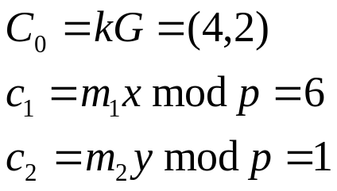

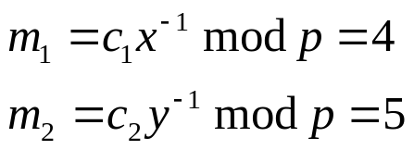
ECC 示例
公共参数：椭圆曲线E：y² = x³ + 3，素数p = 7，
点加群E(F_{p})上的一个基点G = (1,2), G的阶为13
密钥生成：令私钥d = 5，相应的公钥P = d∙G = (3,3)
加密：对于明文 m = (4,5), 随机选取整数k = 9, 计算数乘kP = (5,3),
即(x,y) = (5,3), 计算
得到密文c = ((4,2),6,1)
解密：对于密文c = ((4,2),6,1)，先计算 ，即(x,y) = (5,3)，
计算
得到明文m = (4,5)

Slide 40
数字签名模型
私钥 公钥
↓ ↓
消息 → (消息||签名) → Yes or No
↑ ↑
签名算法 验证算法
敌手

Slide 41
数字签名与公钥加密
不同点：
数字签名：消息 - > (消息, 签名) -> Yes or No
公钥加密：明文 - > 密文 -> 明文
数字签名：签名时用私钥, 验证时用公钥
公钥加密：加密时用公钥, 解密时用私钥
类似点：
签名算法 ≈ 解密算法
验证算法 ≈ 加密算法 + 比较

Slide 42
常见数字签名体制
RSA数字签名体制
  密钥生成：生成公共参数N，配对的公钥e和私钥d
  签名：消息m利用N和私钥d，生成s = m^{d} modN, 附于消息m后
  验证：签名s利用N和公钥e，生成m' = s^{e} modN, 验证是否m = m'
  若有Hash函数参与, 则将m换成h(m)
Elgamal数字签名体制
  类似Elgamal加密体制
DSA数字签名体制

Slide 43
密钥管理
对称密钥管理
  多层密钥体系：主密钥 / 次主密钥 / 会话密钥
Diffie-Hellman密钥协商(基于离散对数问题)
  Alice选取a, 计算gª, 把gª发送给Bob
  Bob选取b, 计算g^{b}, 把g^{b}发送给Bob
  Alice根据a和g^{b}, 计算(g^{b})ª = g^{ab}, Bob根据b和gª, 计算(gª)^{b} = g^{ab}
共同密钥即为g^{ab}
  以上运算均为模p意义下

Slide 44
密钥管理
公钥数字证书与PKI
  公钥基础设施(PKI)：组成部分
  数字证书(X.509)：基本格式
  核心：实现用户身份与其公钥的一一对应
数字证书机制
  数字证书 + 公钥加密
  数字证书 + 数字签名

